Slide 1

Rapport mensuel des actions marketing
Les chiffres clés généraux de février

Slide 2

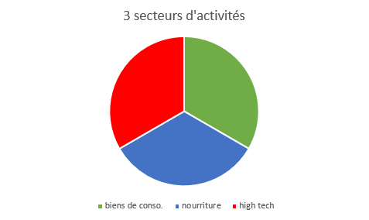
Contexte
: Entreprise de e-commerce de la grande distribution
Problème : Baisse du CA pour le mois de février, quelle en est la raison ?

Slide 3
Sommaire
Proportion des ventes par catégorie de produit et évolution du chiffre d'affaires
Evolution du nombre d'achats des clients et l’évolution du nombre de visites sur le site web au cours du temps
Evolution du ratio au cours du temps
Montant des achats des clients et le temps passé par les visiteurs sur le site web (pour les sessions ayant abouti à un achat)
Evolution de la variabilité du temps passé par les visiteurs sur le site web (pour les sessions ayant abouti à un achat)

Slide 4
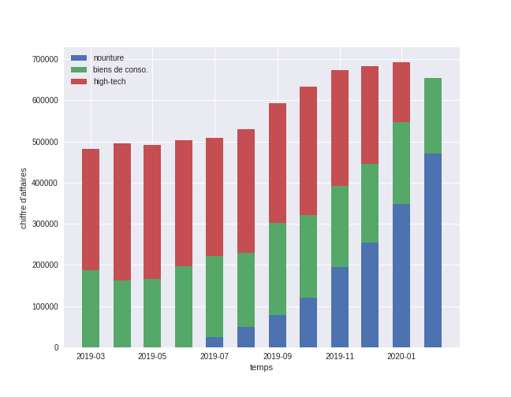
Une nouvelle stratégie qui payera dès le mois prochain
75/80K de CA
Prévision

Slide 5
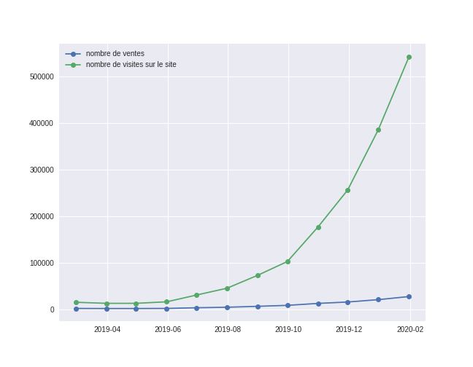
Des ventes qui augmentent, et des visites qui explosent
x30
x15

Slide 6
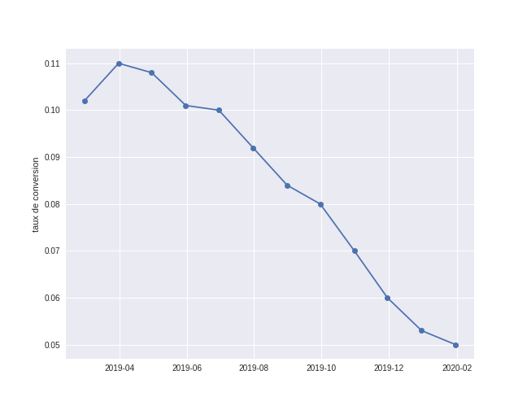
Un ratio toujours en baisse mais des ventes en progrès
11%
Ventes
taux de conversion =
(nombre d’achats des clients)/(nombre de visites)
Ratio moyen e-commerce à 3%
Source : https://www.blogdumoderateur.com/chiffres-cles-e-commerce-2022-taux-conversion-panier-moyen-pages-vues-session/
5%

Slide 7
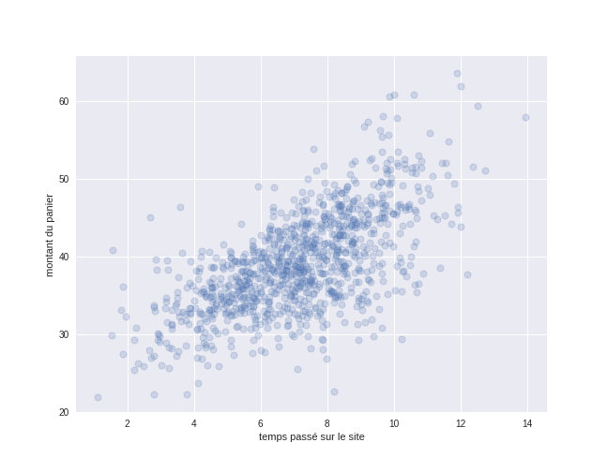
Corrélation entre le Montant des achats des clients et Temps passé par les visiteurs sur le site web (pour les sessions ayant abouti à un achat)
38
7

Slide 8
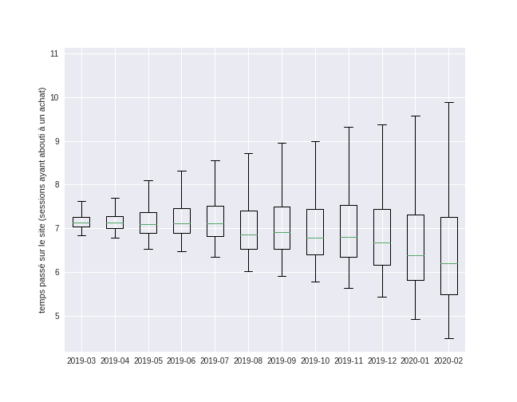
Une variabilité du temps passé par les visiteurs sur le site web (pour les sessions ayant abouti à un achat) en augmentation
IQR = 12s
IQR = 1min 45s
Dispersion x9

Slide 9
Conclusion
Une baisse du CA conjoncturel
Un taux de conversion presque 2x supérieur à la moyenne du marché
Une dispersion multiplié par 9

Slide 10
Merci pour votre attention

